Slide 1
Saptamana 1
j
Sesiune Teoretica -

Slide 2
Sfaturi generale
Să tratezi cu seriozitate și profesionalism acest nou obiectiv.
Cei care își ating obiectivele nu sunt întotdeauna cei mai smart, dar întotdeauna vor fi cei mai muncitori!
Alocă-ți timp pentru studiu. Rutina dă consistență. Consistența dă excelență.
Să faci tot posibilul să participi la toate sesiunile live.
Să lași comentarii explicative în notițele tale, informații pentru tine din viitor.
Recomand să vizualizezi înregistrarea. Să îți notezi aspectele importante + întrebări pentru trainer pentru ora următoare.
Să îți faci temele și unde nu reușești singur, să întrebi pe grup. Trainerul va răspunde și vor beneficia și ceilalți cursanți de răspuns.
Poți chiar să faci un grup doar de studenți și să vă întâlniți o dată pe săptămână să discutați temele împreună. Fiecare va veni cu o perspectivă nouă și în final toți vor avea de câștigat.
În timpul orelor, să ai curaj să pui întrebări când ceva nu e clar.

Slide 3
Reguli curs
Va exista un sheet de prezență.
Temele se vor adăuga în Folderul grupei, unde vei crea un folder cu numele tău. Vei primi feedback la aceste teme.
Te rog să mă întrerupi oricând ai întrebări. Doar așa îmi pot da seama unde trebuie să mai insist cu explicații/ exemple.
Te rog să intri cu 3 minute mai devreme la curs în caz că apar probleme tehnice. Astfel putem profita la maxim de cele 2 ore alocate.
Dacă nu poți intra, sau dacă întârzii, anunță trainerul pe grup.

Slide 4
Obiective principale
Până la final TOȚI* veți avea:
Cunoștințe solide despre bazele Testării Software și vei avea cunoștințele necesare pentru pregătirea susținerii examenului ISTQB.
Vei înțelege tehnicile de testare și vei avea capabilitatea de a le explica și pune în aplicare.
Vei cunoaște diferențele dintre testare statică și testare dinamică.
Vei cunoaște diferențele dintre whitebox testing și blackbox testing.
Vei înțelege diferitele tipuri de tehnici de testare.
Vei înțelege cum se testează un website.
Vei înțelege cum se folosește un test management tool.
Vei putea face un proiect final de testare manuală cu ajutorul căruia vei pune în aplicare noțiunile predate de trainer la clasă.
Noțiuni de bază despre API testing: testarea manuală - cum comunică un website cu server-ul.
Cunoștințe ale bazelor de date relaționale - mySQL: Curs baze de date.
* toti cei care sunt activi, implicați, își fac temele, dedică timp pentru studiu individual și pun întrebări trainerului vor atinge aceste obiective.

Slide 5
Obiective secundare
Nu fac parte din curricula cursului LIVE, dar îți punem la dispoziție materiale extra ca să ai un avantaj la interviuri. Sfatul meu e să te concentrezi pe ele doar după cursul live. Să nu fii copleșit de noile informații.
Cunoștințe teoretice despre testarea manuală - acces la o platformă mobilă - link acces https://bit.ly/38vON7b.
Cunoștințe teoretice despre bazele programării - Primii Pași în Programare (Cursul primit la webinar).
Capacitatea de a construi un mic brand personal (Curs Portofoliu Wordpress). Trebuie să ai:
Website propriu prin care angajatorul să te cunoască pe tine și munca ta;
CV european în limba Engleză;
Profil LinkedIn;
Github public (un loc în cloud unde se pune codul scris de tine);
Vei primi feedback dacă ne trimiți un email cu ele la hello@itfactory.ro.

Slide 6
Obiective Sesiune Teoretica 1
Să înțelegem de ce avem nevoie de testare
Să înțelegem de ce apar defectele
Să cunoaștem activitățile și obiectivele testării
Să știm care este procesul de testare
Sa vedem care e diferenta intre riscurile de proiect si riscurile de produs
Sa intelegem cele mai comune notiuni de testare
Să înțelegem nivelurile de testare

Slide 7




Contextul sistemelor software
Sistemele software sunt prezente peste tot în viața de zi cu zi
Fiecare persoană a întâlnit măcar o dată o situație în care un produs software nu a funcționat
Un produs software care nu funcționează poate cauza pierderi de timp, pierderi financiare sau chiar pierderea sănătății
În cazuri extreme poate duce chiar la pierderea vieții

Slide 8
De ce apar defectele?
Oamenii lucrează de multe ori sub presiune
Oamenii sunt predispuși la greșeli
Un cod complex poate să ducă la greșeli
Tehnologiile se schimbă în timp

Slide 9



Rolul testării în procesul de dezvoltare
O TESTARE RIGUROASĂ A CODULUI ȘI A DOCUMENTAȚIEI POATE REDUCE RISCUL APARIȚIEI PROBLEMELOR ÎNTR-UN MEDIU OPERAȚIONAL
TESTAREA CONTRIBUIE LA CREȘTEREA CALITĂȚII SISTEMELOR SOFTWARE
DACĂ DEFECTELE GĂSITE SUNT CORECTATE ÎNAINTE CA SISTEMUL SĂ FIE LANSAT, ATUNCI COSTUL FIXĂRII DEFECTELOR ESTE MAI MIC

Slide 10
Obiectivele Testării
1
2
3
4
Găsirea defectelor
Creșterea încrederii în calitatea produsului
Furnizarea de informații utile în luarea deciziilor
Prevenirea defectelor

Slide 11
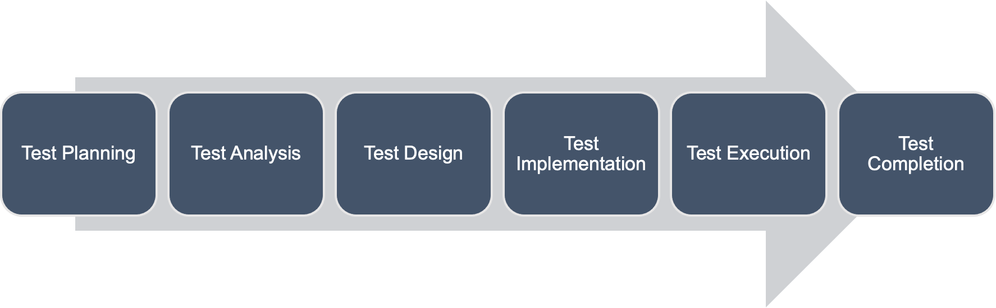
PROCESUL FUNDAMENTAL AL TESTĂRII

Slide 12
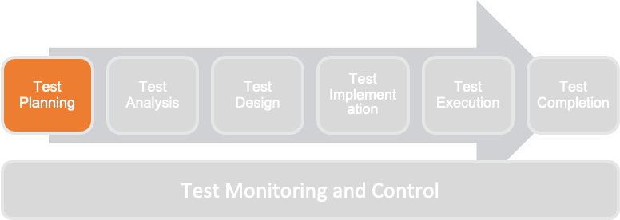
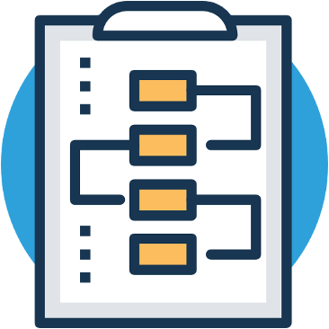
Planificare
Include activități care definesc obiectivele și abordarea cu privire la testare
În aceasta etapa se decide care parti ale aplicației se dorește a fi testate
Se aloca roluri pentru persoanele care vor fi implicate în proiect
Se definesc criteriile de intrare și criteriile de ieșire
Se identifica riscurile de proiect inițiale și resursele necesare
Se programează activitățile și etapele procesului de testare
Se creeaza un plan de testare care va conține informații generale legate de cum se va desfășura procesul de testare
Se evaluează criteriile de intrare

Slide 13
*Evaluarea Riscurilor în Procesul de Testare
Riscul este posibilitatea de a pierde ceva de valoare cum ar fi sanatatea, statutul social, bunastarea emotionala sau financiara care pot fi castigate sau pierdute în urma asumarii un risc rezultat în urma unei acțiuni sau inacțiuni, prevăzută sau nu
Riscuri de proiect - sunt acelea care pot sa afecteze lansarea produsului, crearea lui, sau îndeplinirea obiectivelor proiectului. Reprezinta toate obstacolele care ne stau in cale pentru crearea unui produs software de calitate.
Riscuri de produs - sunt cele care sunt legate de utilizarea produsului si in general reprezinta riscul ca produsul sa nu funcționeze așa cum ar trebui sau ca produsul sa nu indeplineasca cerințele de business (putem vorbi de erori functionale sau non-functionale cum ar fi uzabilitate scăzută, performanta scazuta etc).

Slide 14
Tipuri de Riscuri de Proiect
Factori Organizationali
Lipsa competentei echipei (Ex: necunoașterea unei anumite tehnologii)
Probleme de personal
Conflicte in echipa sau ignorarea amenințărilor apărute
Probleme Politice
Testerii pot sa nu comunice necesitățile sau rezultatele testarii în mod corect
Incapacitatea de a face follow up în urma testării sau a proceselor de review
Atitudine incorectă asupra procesului de testare
Probleme de Furnizori
O terta parte poate avea probleme cu livrarea unor produse necesare sau poate sa dea faliment
Problemele contractuale pot sa cauzeze probleme cu proiectul
Probleme Tehnice
Probleme cu cerintele de business (pot fi neclare, necalitative, se pot schimba frecvent sau sunt nefezabile)
Calitate scăzută a codului
Intarzieri in începerea procesului de testare (ex dacă nu e gata mediul de testare sau testele in sine)
Probleme cu instrumentele de testare

Slide 15
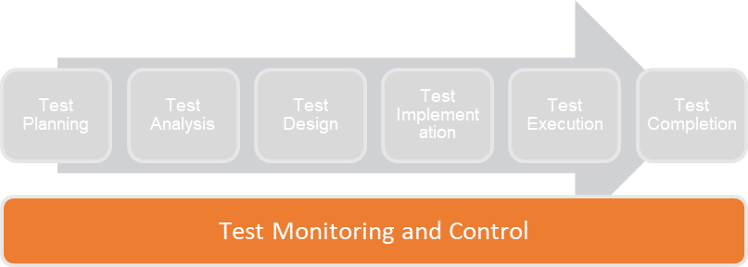

Monitorizare si Control
Este o activitate continuă care se desfășoară cu scopul de a compara progresul actual cu planul de testare (monitorizare)
Începe o dată cu etapa de planificare și se termina o dată cu etapa de inchidere
Presupune raportare periodica prin rapoarte de status care sa includa și notificarea oricăror devieri de la plan
În cazul în care se observa riscul de a nu ne îndeplini obiectivele, se iau măsuri de control
Planificarea și replanificarea testarii ia în considerare feedback-ul obținut atat din etapa de monitorizare și control cât și din celelalte etape ale procesului de testare

Slide 16
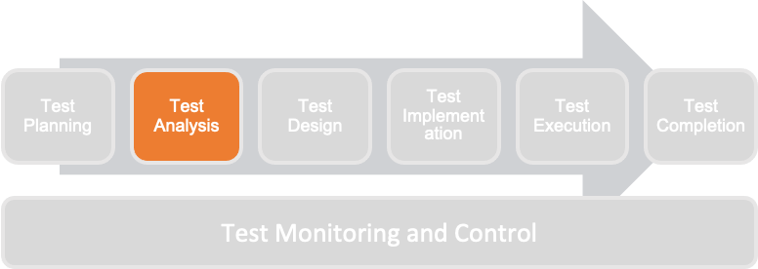

Analiză
Răspunde la întrebarea: “Ce urmează sa testam”?
In aceasta etapa se analizeaza documentatia primita de la client (cerinte de business, specificatii de design etc) pentru a ne asigura ca le înțelegem, ca nu exista greseli, ambiguitați, inconsistente, neconcordante, contradictii etc. Putem de asemenea sa facem sugestii de îmbunătățire asupra cerințelor, iar clientul va decide dacă sugestiile noastre sunt bune sau nu. Defectele care sunt găsite în cerințe sunt mai ușor de fixat și mai ieftin decat dacă ar fi găsite în cod (principiul 3 al testarii - Early Testing)
De asemenea, în aceasta etapa se genereaza condițiile de testare (Ce vom testa)

Slide 17
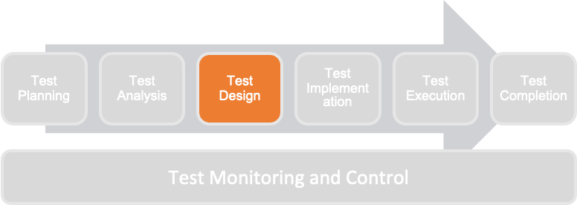

Design
Răspunde la întrebarea : “Cum vom testa?”
În aceasta etapa se creeaza cazurile de testare și se prioritizeaza
De asemenea se identifica datele de testare de care avem nevoie și se face design-ul mediului de testare prin identificarea oricărui tool sau infrastructură de care avem nevoie pentru testare

Slide 18
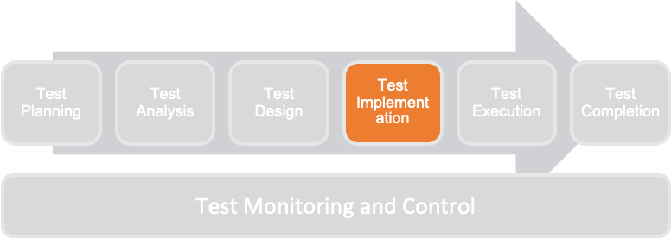

Implementare
Răspunde la întrebarea : “Avem tot ce ne trebuie pentru a începe executarea testelor?”
În aceasta etapa se creeaza datele de testare identificate în etapa anterioara
Se creeaza mediul de test și tot în aceasta etapa ne asigurăm ca a fost definit in mod corect
Se prioritizeaza testele (pe baza importanței de business și a riscurilor)
Se grupează testele pe baza obiectivelor lor (testare functionala, testare de regresie, testare de acceptanta etc)
Tot în etapa aceasta ne asigurăm ca avem tot ce ne trebuie pentru a începe testarea propriu-zisă (mediu de testare, permisiuni, date de testare, documentatie etc)

Slide 19
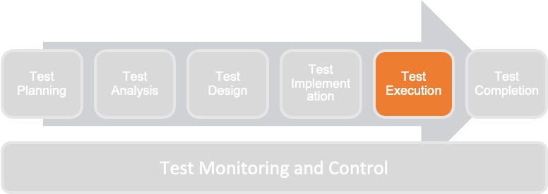
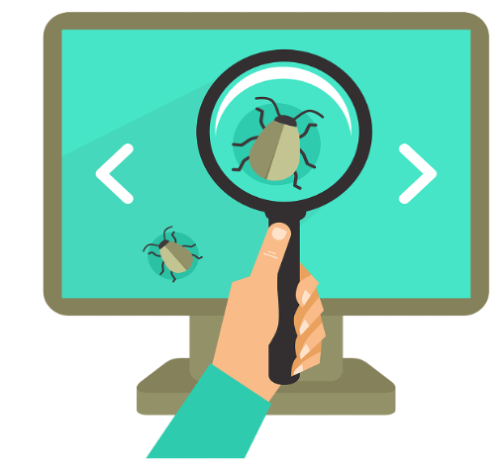
Executie
În aceasta etapa cazurile de testare sunt executate (adică verificam comportamentul produsului software pe baza instrucțiunilor scrise în cazurile de testare)
Rezultatele sunt raportate în tool-ul în care au fost scrise testele (Passed/Failed/Blocked etc)
Bug-urile sunt raportate atunci când rezultatele așteptate nu coincid cu rezultatele actuale
Atunci cand bug-urile sunt fixate, se face retestarea lor pentru a ne asigura că au fost într-adevăr fixate
Atunci cand codul a fost schimbat (fie pentru fixarea unui bug fie pentru introducerea unei noi functionalitati), se va face si testare de regresie, pentru a ne asigura că schimbările făcute nu au avut un impact negativ asupra functionalitatilor existente

Slide 20
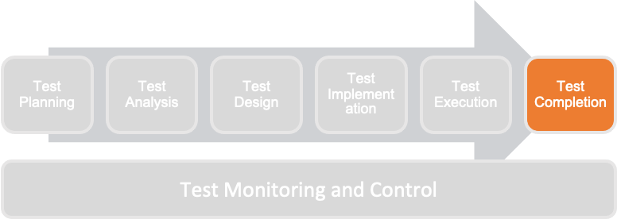
Inchidere
În aceasta etapa se evaluează criteriile de ieșire pentru a ne asigura că putem sa inchidem procesul de testare în siguranta
Orice taskuri rămase deschise și buguri sunt re-evaluate si ulterior inchise
Materialele de testare sunt predate și arhivate (handover of testware)
Este generat un raport de inchidere a testarii (Care mai e numit si test summary report sau test completion report) care ulterior este trimis catre stakeholders
Se analizează lecțiile învățate în urma procesului de testare pentru a evalua schimbările necesare într-un proiect similar viitor
Se identifica riscurile de produs (daca exista) si se raporteaza catre client*

Slide 21

*Exemple de Riscuri de Produs
• Livrarea unui produs care conține defecte ce duc la un failure
• Incapacitatea produsului de a indeplini cerintele
• Incapacitatea produsului de a îndeplini așteptările clientului
• Calitate scăzută a parametrilor non-functionali (uzabilitate, performanta etc)

Slide 22
Concepte similare
Fault vs failure
Testare vs retestare
Retestare vs Testare de Regresie
Eroare (greșeală)> defect (fault, bug)> failure
- O persoană poate face o eroare (greșeală) care produce un defect (care mai e numit și fault sau bug) în cod sau în documentație.
- Dacă un cod care conține un defect este executat, sistemul poate ajunge în incapacitatea de a face ceea ce ar trebui să facă sau în situația de a face ce nu trebuie.
- Orice defect POATE să cauzeze un failure, dar NU toate defectele VOR FACE asta.
Testarea este un process prin care se identifică defectele.
Retestarea este un process prin care se verifică dacă defectele marcate ca și remediate au fost într-adevăr remediate.
Retestarea este un proces prin care se verifică dacă defectele marcate ca și remediate au fost într-adevăr remediate.
Testarea de regresie e un process prin care se verifică programul sau o parte din program pentru a ne asigura că schimbările aduse asupra lui nu au cauzat/descoperit alte defecte.

Slide 23
Concepte similare
Fals Pozitiv vs Fals Negativ
Testare pozitivă vs Testare Negativă
Fals pozitiv înseamnă acel moment când este identificat un bug care de fapt nu e bug. Poate să apară din cauza datelor incorecte, mediului definit incorect etc.
Fals Negativ înseamnă atunci cand nu am găsit un bug pe care trebuia de fapt sa îl găsim.
Testare pozitivă înseamnă testarea sistemului cu valori pe care ar trebui să le poată procesa.
Testare Negativă înseamnă testare cu valori pe care sistemul nu ar trebui să le poată procesa în mod normal pentru a ne asigura ca aceste valori sunt într-adevăr respinse și că nu cauzează un crash al sistemului.
Atentie!
Fals pozitiv sunt teste care sunt marcate ca și failed (când de fapt ar trebui să fie marcate ca și passed) – alarmă falsă.
Fals Negativ sunt teste marcate ca și passed (deși ar trebui să fie failed).

Slide 24
Concepte similare
Testare funcțională vs Testare non-funcțională
Testare funcțională – Ce trebuie să facă produsul? – Verifică dacă produsul își îndeplinește funcțiile. Testele funcționale sunt teste scrise pe baza specificațiilor și arată ce trebuie să facă produsul, reprezentand acțiuni făcute de către system.
Testarea non-funcțională – Cum trebuie să se comporte produsul? – Verifică atribute care descriu cât de bine își îndeplinește sistemul funcțiile. e.g. reliability, eficiență, mentenabilitate, transferabilitate, performanță, recuperare, localizare, conformitate etc

Slide 25
Concepte similare
Smoke Testing vs Sanity Testing
Smoke Testing – se face de regula la începutul testării pentru a verifica dacă sistemul este suficient de stabil pentru a începe testarea. Este un subset al testării de acceptanță.
Sanity Testing – se face de obicei după ce au fost aduse modificări minore asupra programului și nu e nevoie de testare de regresie foarte riguroasă. Obiectivul e acela de a verifica faptul ca funcționalitățile principale ale sistemului încă sunt corecte. Este un susbset al testării de regresie.
Verificare vs validare
Verificare – Se creează produsul cum trebuie? Sau Construiesc produsul așa cum trebuie? Se concentrează pe corectitudinea materialelor care stau la baza produsului cum ar fi documentație, cod etc.
Validation – Procesul prin care verificăm că produsul finit/o componentă a produsului finit răspunde nevoilor utilizatorului.
Este produsul corect? Construiesc produsul care trebuie?

Slide 26
Concepte Importante
Testware
Orice instrumente care pot fi folosite în derularea procesului de testare cum ar fi documentație, scripturi, inputuri, proceduri, rezultate așteptate, fișiere, baze de date, mediu de testare etc.
Mediu de test
Un loc unde echipa de testare poate efectua teste, modifica date în mod liber pentru testare și care stă la baza etapei de test execution.
Mediu de producție (Operațional)
Un mediu pe care rulează produsul finit și care aduce profit clientului/ utilizatorului final.
Mascarea Erorilor
Un defect poate ascunde un alt defect, făcându-l invizibil.

Slide 27
Nivelurile de Testare
Testare unitară - Un test unitar reprezintă testarea celei mai mici bucăți funcționale dintr-o aplicație cum ar fi funcții, clase, proceduri, interefețe.
Testarea unitară e o modalitate prin care fiecare bucată individuală de cod este testată pentru a verifica dacă este pregatită pentru utilizare.
Testarea de Componente - Se concentrează pe testarea unui singur modul dintr-o aplicație.
Obiectivele testării de componente:
Reducerea riscului;
Verificarea comportamentelor funcționale și non-funcționale în raport cu cerințele de business.
Testarea de Integrare - Se concentrează pe interacțiunile dintre componente și sisteme.
Obiectivele testării de integrare:
Reducerea riscului;
Verificarea comportamentelor funcționale și non-funcționale ale interfețelor și comunicării între sisteme/ componente în raport cu specificațiile.
Definirea încrederii în calitatea legăturilor dintre interfețe.
Găsirea defectelor în interfețe, între componente sau sisteme.
Prevenirea defectelor de la a ajunge în niveluri mai înalte ale testării.
Exista doua tipuri de testare de integrare:
Integrare intre componente (cand doua sau mai multe module sunt legate intre ele)
Integrare intre sisteme (cand doua sau mai multe sisteme sunt legate intre ele)

Slide 28
Nivelurile de Testare
Testarea de sistem - Se concentrează pe comportamentul și capabilitatea sistemului ca un tot unitar, ținând cont de comportamentul end-to-end al funcționalităților pe care sistemul trebuie sa le execute, ținând cont și de comportamentul non-funcțional așteptat al acelor taskuri.
Obiectivele testării de sistem:
Reducerea riscului;
Verificarea comportamentelor funcționale și non-funcționale în raport cu cerințele de business;
Validarea faptului că sistemul este complet și funcționează corect;
Definirea încrederii în calitatea sistemului complet;
Găsirea defectelor;
Prevenirea defectelor de la a ajunge la niveluri mai înalte ale testării.

Slide 29
Nivelurile de Testare
Testare de acceptanță - Se concentrează pe comportamentul și capabilitățile sistemului ca un tot unitar.
Obiectivele testării de acceptanță:
Definirea încrederii în calitatea sistemului ca un tot unitar;
Validarea faptului că sistemul este complet și funcționează așa cum ne așteptam;
Verificarea comportamentelor funcționale și non-funcționale în raport cu cerințele de business.
Alpha Testing
Ultima sesiune de testare înainte ca produsul să fie lansat publicului larg.
Reprezintă testarea unei aplicații atunci când dezvoltarea este completă sau aproape completă.
În urma testării alpha se pot face câteva schimbări minore dacă e necesar.
Testarea are loc la site-ul dezvoltatorului și se realizează în două faze:
- Faza întâi în care software-ul este testat de către dezvoltatori;
- Faza doi în care se face testarea de către echipa de QA într-un mediu similar cu cel al clientului.
Beta Testing
Are loc la site-ul clientului.
Se va trimite sistemul/ softul la utilizatori, aceștia vor instala aplicația și vor începe sa o folosească în condiții reale.
Scopul testării beta este să pună aplicația în mâinile unor utilizatori reali, oameni ce nu fac parte din echipa de dezvoltatori, pentru a descoperi defecte din perspectiva utilizatorului.

Slide 30
Poți să fii un tester foarte bun dacă ai cunoștințe de programare. Poți să fii de asemenea un tester foarte bun dacă nu ai cunoștințe de programare. Și poți să fii un tester groaznic cu sau fără cunoștinte de programare. Un tester bun va învăța de ce skilluri are nevoie pentru a continua să fie grozav în propriul stil.

Slide 31
Întrebări de interviu:
Cum testăm un caiet?
Ce este un bug?
Care sunt nivelurile de Testare?
Întrebări & curiozități?
j

